Slide 1

肿瘤编码
云南省疾病预防控制中心 慢病所

Slide 2
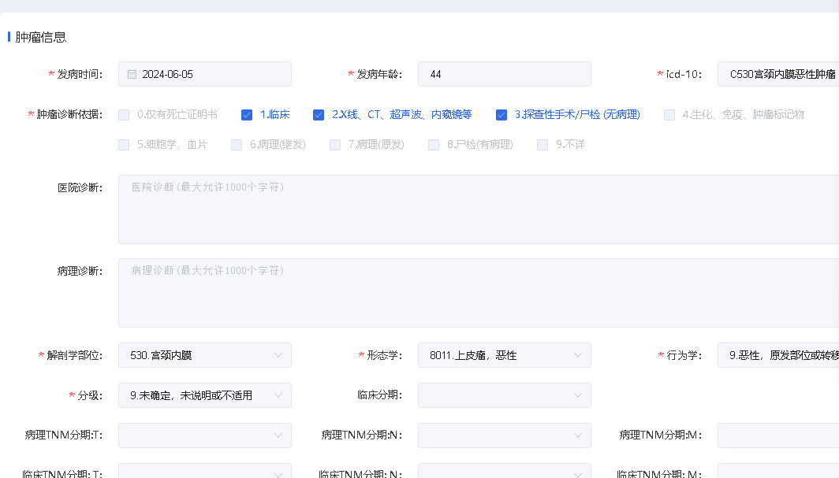

Slide 3
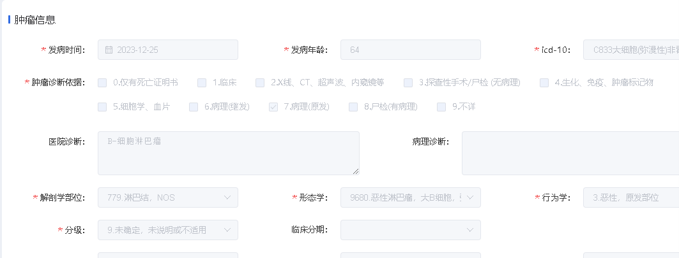

Slide 4
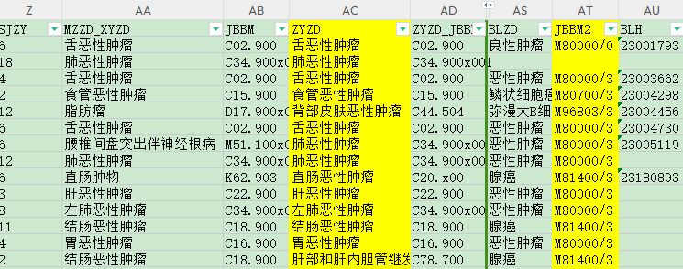

Slide 5
对象：本地户籍居民、常住、本地诊断的癌症患者
ICD10范围: C00-C97;D32-D33:D00—D09;D45-D47.3
做什么：把患者登记在册，每年随访直到患者死亡

Slide 6
目录
01
02
03
ICD10与ICD-O-3
编码步骤
编码规则

Slide 7
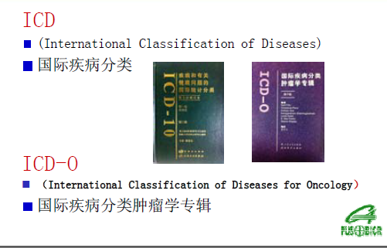
ICD-O-3与ICD-10

Slide 8
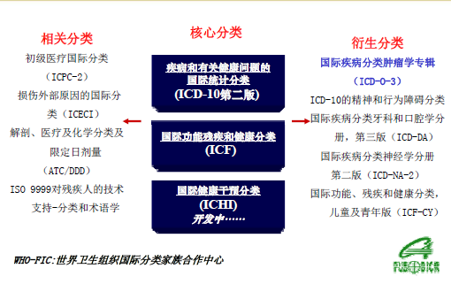
ICD-O-3与ICD-10

Slide 9
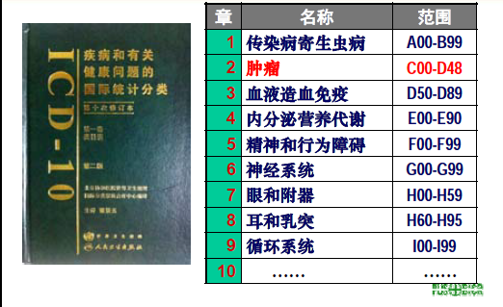
ICD-O-3与ICD-10

Slide 10
ICD-O-3与ICD-10
ICD-10肿瘤章节的编码可简单理解为：解剖学位置码。
例如：C34.9 肺癌

Slide 11
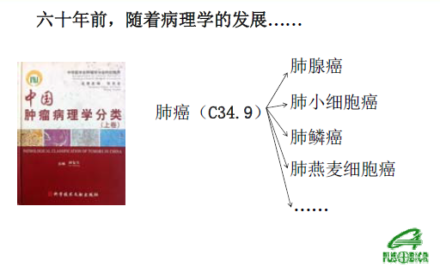
ICD-O-3与ICD-10

Slide 12
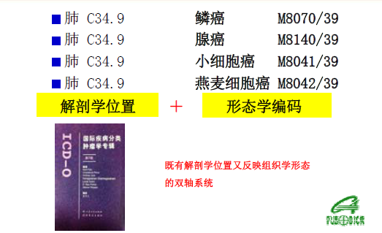
ICD-O-3与ICD-10

Slide 13
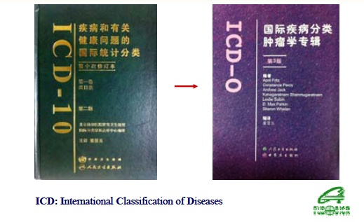
ICD-O-3与ICD-10

Slide 14
ICD-O-3的基本结构
解剖部位编码+形态学编码
解剖部位编码描述肿瘤的原发部位，
（C00-C80)
形态学编码描述了肿瘤的细胞类型（8000-9989）和它的生物学活性

Slide 15
ICD-O-3的基本结构
C ① ②.③ M-① ② ③ ④ /⑤ ⑥
C 部分：①-③ ICD-O-3解剖部位编码
M 部分：①-⑥ ICD-O-3形态学编码

Slide 16
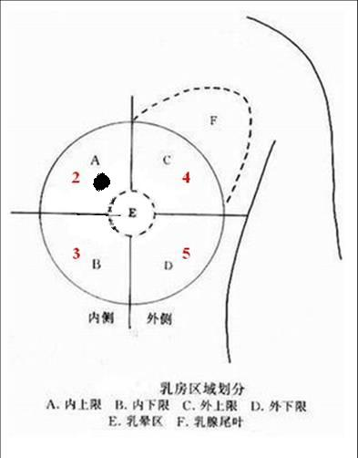

ICD-O-3的基本结构
C __ __ . __
主部位 亚部位
例如：C50.2
乳房, 上内象限
C50.2 乳房上内象限恶性肿瘤

Slide 17
ICD-O-3的基本结构
M-① ② ③ ④/⑤ ⑥
①-④ ICD-O-3形态学编码(细胞类型)
⑤ ICD-O-3行为学编码（良恶性）
⑥ ICD-O-3组织学等级和分化程度编码

Slide 18
形态学
  对应P58-P131
  8000 8001 肿瘤细胞
  8002 恶性肿瘤
  9320 软骨母细胞瘤
  9702 胃肠道惰性T细胞淋巴增生性疾病

Slide 19
表1-1 肿瘤编码第五位数含义 - 动态编码
第五位数 | 术语
/0 | 良性
/1 | 良性或恶性未肯定 交界恶性、潜在低度恶性、潜在恶性未肯定
/2 | 原位癌 上皮内的、非浸润性、非侵袭性
/3 | 恶性，原发部位
/6 | 恶性，转移部位 恶性，继发部位
/9* | 恶性，原发部位或转移部位未肯定
6在肿瘤登记中不适用，9要慎用

Slide 20
表1-2 肿瘤编码第六位数含义 – (1)组织学等级和分化程度
第六位数 | 等级或 分化程度 | 术 语
/_1 | Ⅰ级 | 高分化 已分化，NOS
/_2 | Ⅱ级 | 中分化 已中等分化 中分化
/_3 | Ⅲ级 | 低分化
/_4 | Ⅳ级 | 未分化 间变
/_9 | 等级或分化程度未确定、未指出或不适用的

Slide 21
表1-3 肿瘤编码第六位数含义 – (2)淋巴瘤和白血病免疫显型
第六位数 | 术语
/_5 | T细胞
/_6 | B细胞 前-B B前体细胞
/_7 | 无标记淋巴细胞 非T-非B
/_8 | NK(自然杀伤)细胞
/_9 | 细胞类型未确定、未指出或不适用的
5-8仅仅使用于淋巴造血系统肿瘤（9590-9989）

Slide 22
ICD-O-3的基本结构
例如：空肠高分化腺癌
C17.1 M-8140 / 3 1
位置 肿瘤/细胞类型 行为学 分化/免疫显型
（小肠的空肠） [腺-] [癌] [高分化]

Slide 23

ICD-O-3与ICD-10差异
编码组成差异
 | ICD-10第二章 |  | ICD-O-3
举例：肺上叶…… | 部位编码范围 | 举例： | 部位编码范围 | 举例：
恶性肿瘤 | C00-C76；C80-C97 | C34.9 | C00-C80 | C34.1 8000/39
继发性恶性肿瘤 | C77-C79 | C78.0 | C00-C80 | C34.1 8000/69
原位癌 | D00-D09 | D02.2 | C00-C80 | C34.1 8010/29
良性肿瘤 | D10-D36 | D14.3 | C00-C80 | C34.1 8000/09
动态未知或未定肿瘤 | D37-D48 | D38.1 | C00-C80 | C34.1 8000/19

Slide 24
ICD-O-3与ICD-10差异
编码组成差异
ICD-10部位编码 | ICD-O-3部位编码 | 术语
C01 | C01.9 | 舌根/舌底
C07 | C07.9 | 腮腺NOS
C12 | C12.9 | 梨状窦/梨状窝
C19 | C19.9 | 直肠乙状结肠连接处
C20 | C20.9 | 直肠壶腹/直肠NOS
C23 | C23.9 | 胆囊
C33 | C33.9 | 气管
C37 | C37.9 | 胸腺
C52 | C52.9 | 阴道
C55 | C55.9 | 子宫NOS
C56 | C56.9 | 卵巢
C58 | C58.9 | 胎盘
C61 | C61.9 | 前列腺NOS
C64 | C64.9 | 肾（实质）
C65 | C65.9 | 肾盂/肾盏/肾盂输尿管连接处
C66 | C66.9 | 输尿管
C73 | C73.9 | 甲状腺
C80 | C80.9 | NOS

Slide 25
ICD-O-3与ICD-10差异
编码规则差异：ICD-10特有
ICD-10(C00-D48) |  | ICD-O-3(C00-C80)
类目 | 术语 | 部位 | 组织学 | 行为学
C22. … | 不同肿瘤细胞起源的肝恶性肿瘤 | C22._ | M- | /3
0.2.3 | 肝细胞癌、肝母细胞瘤、肝血管肉瘤 | C22.0 | M- | /3
C43 | 皮肤黑色素瘤 | C44._ | M872-M879 | /3
C45 | 间皮瘤 | C_ _._ | M905 | /3
C46 | 卡波西肉瘤 | C_ _._ | M9140 | /3
C81-C96 | 淋巴、造血和有关组织的恶性肿瘤 | C00-C80 | M959-M998 | /3
C78 | 呼吸和消化系统继发性恶性肿瘤 | C15-C39 | M- | /6
C79 | 其他特指部位继发性恶性肿瘤 | C00-C14, | M- | /6
C97 | 独立的多原发恶性肿瘤 | 每一部位分别编码 |  | /3
D00-D09 | 原位癌 | C00-C80 | M- | /2
D10-D36 | 良性肿瘤 | C00-C80 | M- | /0
D37-D48 | 动态未定和未知的肿瘤 | C00-C80 | M- | /1

Slide 26
ICD-O-3与ICD-10差异
编码规则差异：ICD-O-3特有
ICD-O-3编码 | 术语
C42 | 造血和网状内皮系统
C42.0 | 血液
C42.1 | 骨髓
C42.2 | 脾
C42.3 | 网状内皮系统，未特指
C42.4 | 造血系统，未特指
ICD-10: C90-C95

Slide 27
ICD-O-3与ICD-10差异
编码查找方法差异
  工具书不同：
    国际肿瘤学分类第三版（ICD-O-3）
    国际疾病与相关健康问题统计分类第十次修订本（ICD-10）
  查找方法特异性：
癌
—导管（细胞）（M8500/3）
— —浸润性（M8500/3）
— — —伴有小叶性（原位）癌（M8522/3）
— — — —特指部位-见肿瘤，恶性
— — — —未特指部位C50.9
— — —特指部位-见肿瘤，恶性
— — —未特指部位（女性）C50.9

Slide 28
ICD-O-3与ICD-10差异
应用差异
  ICD-O-3:
    多用于肿瘤统计
    肿瘤专科医院的病案编目
  ICD-10：
    多用于疾病分类和死因统计
    医院评价和病种付费（DRGs）
    与形态学编码结合，也用于肿瘤统计

Slide 29
ICD-O-3与ICD-10差异
ICD-10（⑤步）
ICD-O-3（④步）
1.确定主导词，如腺癌、肉瘤
1.确定主导词，如腺癌、肉瘤
形态编码
2.第三卷索引中查找形态学编码（汉语）
2.字母索引中查找形态学编码（英语）；
形态学数码表
1. 直接在形态学编码后列出
1. 直接在形态学编码后列出
2.第三卷查索引肿瘤表：肿瘤，部位（汉语）
部位编码
2.字母索引中查找解剖学编码（英语）
3.第三卷查索引肿瘤表：肿瘤，特指组织（如结缔组织），部位（汉语）
3.规则1 不明确部位的编码（英语）
解剖学数码表

Slide 30
目录
01
02
03
ICD10与ICD-O-3
编码步骤
编码规则

Slide 31
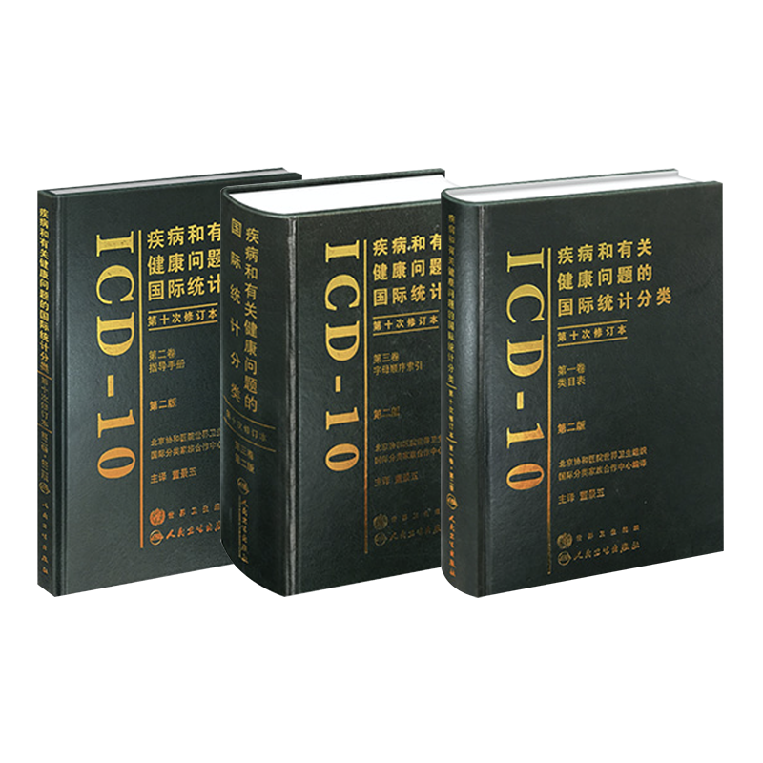
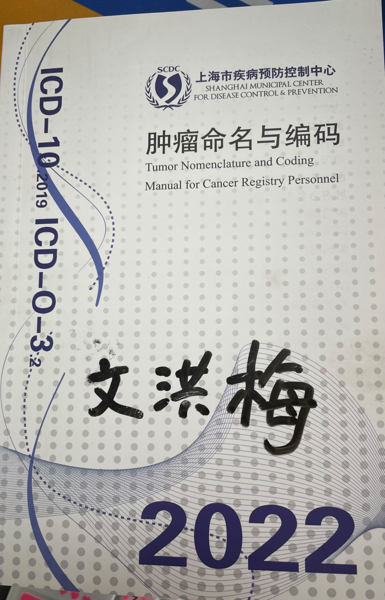

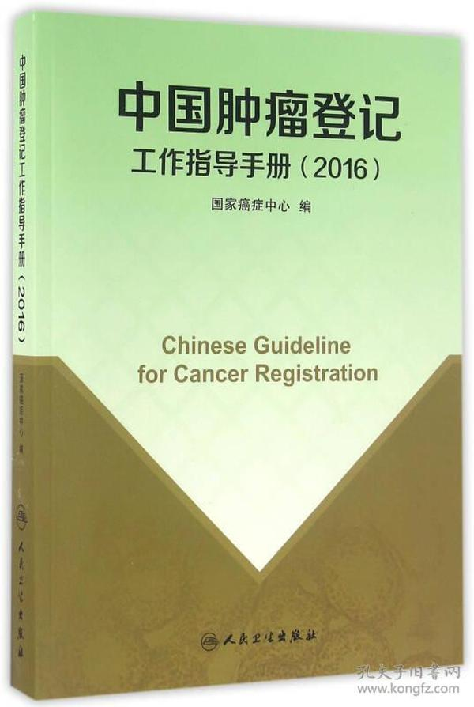
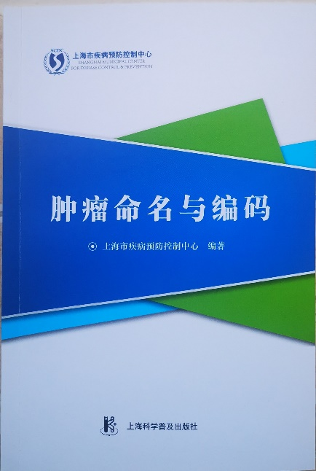

工具书
www.iarc.fr
www.iacr.com.fr

Slide 32
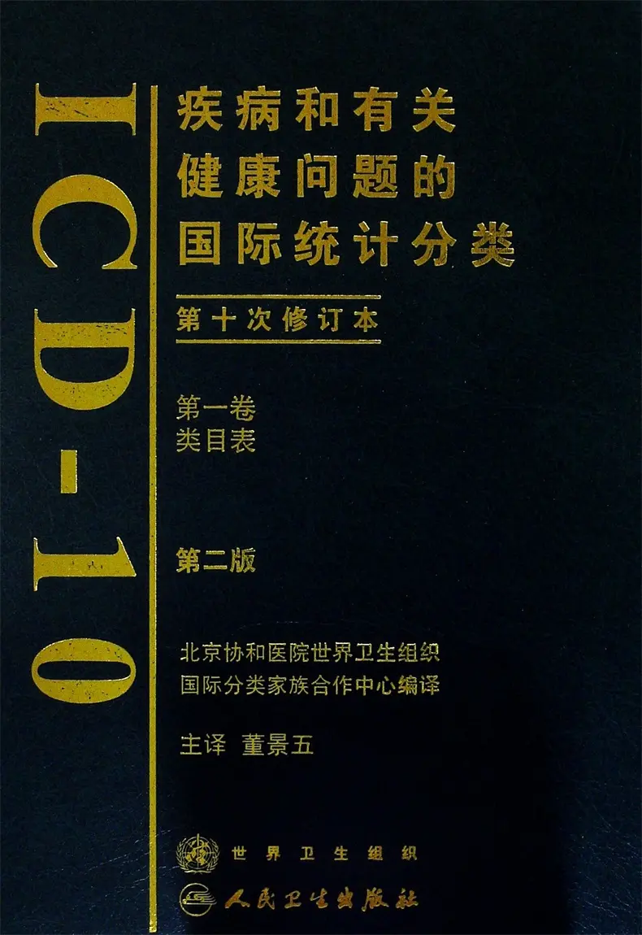
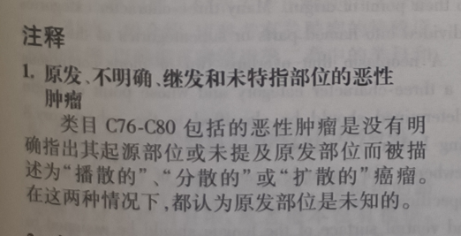

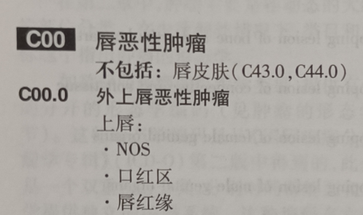
肿瘤编码查找方法
2
3
4
5
ICD-10
ICD-10卷三
先查形态学编码
“汉语拼音-英文字母”
ICD-10卷一
核对形态学编码
“注释”“包括”“不包括”
ICD-10卷三
再查部位编码
肿瘤表 1364页
ICD-10卷一
核对部位编码
“注释”“包括”“不包括”
确定肿瘤形态学的主导词
1
ICD-O-3形态学数码表/字母索引表
先查形态学编码
“英文字母”149页/78页
确定第⑥位编码
ICD-O-3解剖学数码表/字母索引表
再查部位编码
“英文字母” 149页/38页
ICD-O-3
2
3
4

Slide 33
肿瘤编码查找方法
案例1：右肺上叶高分化腺癌
ICD-10： C34.1 , M8140/3
1.主导词为腺癌；
2.腺癌（M8140/3）-另见肿瘤，恶性（卷三1164页）；
3.核对卷一形态学编码无误（卷一925页）；
4.肿瘤，肿瘤性
—肺
— —上叶 C34.1（卷三1370页）；
5.核对卷一部位编码无误（卷一154页）。
ICD-O-3： C34.1 , M8140/31
1.主导词为腺癌；
2.腺癌
— M8140/3 NOS（字母索引151页）；
3.第⑥位形态学编码：1；
4.上
— C34.1 叶，肺（字母索引424页）。

Slide 34
肿瘤编码查找方法
练习1-1：右肺上叶高分化腺癌
ICD-10： C34.1 , ICD-O-3： C34.1 , M8140/31
1.主导词为腺癌；
2.腺
— 腺癌 M8140/3 （汉语拼音字母索引273页）；
3.第⑥位形态学编码：1；
4.上
— 上叶，支气管或肺 C34.1（汉语拼音字母索引250页）。
练习1-2：左肺下叶低分化鳞状细胞癌
ICD-10： C34.3 , ICD-O-3： C34.3 , M8070/33
1.主导词为鳞状细胞癌；
2.鳞
— 鳞状(细胞)(上皮)癌 M8070/3（汉语拼音字母索引213页）；
3.第⑥位形态学编码：3；
4.下
— 下叶，支气管或肺 C34.3（汉语拼音字母索引270页）。

Slide 35
肿瘤编码查找方法
案例2：手中分化滑膜肉瘤
ICD-10： C49.1，M9040/3
1.主导词为滑膜肉瘤；
2.滑膜肉瘤（M9040/3）-见肿瘤，结缔组织，恶性（卷三432页）；
3.核对卷一形态学编码无误（卷一933页）；
4.肿瘤，肿瘤性
—结缔组织NEC
— —手C49.1（卷三1379页）；
错误：肿瘤，肿瘤性—肢＃——上＃C76.4（卷三1404页）；
5.核对卷一部位编码无误（卷一159页）。
ICD-O-3： C49.1，M9040/32
1.主导词为滑膜肉瘤；
2.滑膜肉瘤
— M9040/3 NOS （字母索引399页）；
3.第⑥位形态学编码：2；
4.手
— C49.1 NOS（肉瘤，脂肪瘤）
（字母索引255页）。

Slide 36
肿瘤编码查找方法
练习2-1：手中分化滑膜肉瘤
ICD-10： C49.1， ICD-O-3： C49.1， M9040/32
1.主导词为滑膜肉瘤；
2.滑
— 滑膜(肉)瘤 M9040/3 （汉语拼音字母索引188页） ；
3.第⑥位形态学编码：2；
4.滑
— 滑囊(膜) C49.- （汉语拼音字母索引188页） ；
5.C49
—C49.1 上肢和肩的 （解剖部位编码31页）。
练习2-2：背部高分化脂肪肉瘤
ICD-10：C49.6，ICD-O-3： C49.6，M8551/31
1.主导词为脂肪肉瘤；
2.脂
— 脂肪(肉)瘤 M885-888 （汉语拼音字母索引291页）；
3.M885-888
— M8851/3 脂肪肉瘤，高分化（形态学编码99页）；
4.第⑥位形态学编码：1；
5.脂
— 脂肪 C49.- （汉语拼音字母索引291页） ；
6.C49
—C49.6 躯干的 （解剖部位编码32页）。

Slide 37
肿瘤编码查找方法
ICD-O-3：C30.0 ，M9590/39
1.主导词为淋巴瘤；
2.淋巴瘤（恶性）
—M9590/3 NOS（字母索引302页）；
3. 第⑥位形态学编码：9；
4.鼻
— C30.0 腔（字母索引335页）。
案例3：鼻腔恶性淋巴瘤
ICD-10：C85.9 ，M9590/3
1.主导词为淋巴瘤；
2.淋巴瘤（恶性）（M9590/3）C85.9（卷三612页）；
错误：肿瘤，肿瘤性—鼻— —腔C30.0（卷三1365页）
3. 4. 5. 在卷一中核对肿瘤的形态学编码和部位编码无误。

Slide 38
肿瘤编码查找方法
练习3-1：鼻腔恶性淋巴瘤
ICD-10：C85.9 ， ICD-O-3：C30.0 ， M9590/39
1.主导词为淋巴瘤；
2.淋
— 淋巴瘤，（恶性） C85.9 M9590/3 （汉语拼音字母索引211页） ；
3.第⑥位形态学编码：9；
4.鼻
—鼻腔 C30.0 （汉语拼音字母索引155页） 。
练习3-2：直肠套细胞淋巴瘤
ICD-10：C83.1 ， ICD-O-3：C20.9 ，M9673/36
1.主导词为套细胞淋巴瘤；
2.套
—套细胞淋巴瘤 C83.1 M9673/3 （汉语拼音字母索引262页） ；
3. 第⑥位形态学编码：6；
4.直
— 直肠 C20 C20.9 （汉语拼音字母索引292页） 。

Slide 39
四 步 法

Slide 40
  第一步：看懂肿瘤报告诊断文字
  是否肿瘤
  初步判定ICD-O-3行为学编码，需分清
      是恶性还是良性？
      是原位癌还是交界恶性？
      是实体瘤还是血液淋巴系统肿瘤？

Slide 41
第二步：根据诊断部位或名称寻找
ICD-O-3解剖部位编码
  部分肝癌、黑色素瘤、间皮瘤和淋巴瘤、
  白血病等可直接寻找疾病名称编码

Slide 42
第三步：根据诊断病理学类型或名称寻找ICD-O-3形态学编码

Slide 43
第四步：根据诊断病理学类型或名称寻找ICD-O-3行为学和组织学等级和分化程度编码

Slide 44
肿瘤编码步骤（6）
--举例
低分化的宫颈鳞状细胞癌(未特指的)

Slide 45
ZYZD | BLZD
肝癌 | 恶性肿瘤 | C22.9 8001/39
食管上段1/3恶性肿瘤 | 中分化鳞癌
宫颈癌 | 鳞状上皮内瘤变Ⅲ级
鼻咽癌 | 恶性肿瘤
乳腺癌 | 间变性浸润性导管癌
胃体恶性肿瘤 | 弥漫性B细胞淋巴瘤
直肠癌 | 腺癌Ⅱ级
右肺中叶恶性肿瘤 | 中分化小细胞癌伴有低分化区
膀胱癌 | 高级别尿路上皮移行细胞癌
白血病 | 单核细胞白血病NOS
子宫内膜癌 | 子宫内膜样腺癌
淋巴瘤 | 恶性淋巴瘤

Slide 46
目录
01
02
03
ICD10与ICD-O-3
编码步骤
编码规则

Slide 47
肿瘤编码规则 - 解剖学
规则1. 解剖区域和不明确部位编码
如果诊断未特指肿瘤起源的组织成分，则编码到字母索引建议首选的NOS（未特指）类目所对应的适当组织中。
臂
C76.4 NOS
C44.6 NOS (癌、黑色素瘤、痣)
C49.1 NOS (肉瘤、脂肪瘤)
C49.1 脂肪组织
C47.1 自主神经系统
C40.0 骨
C49.1 结缔组织
C49.1 脂肪组织
C49.1 纤维组织
C77.3 淋巴结
……
组织成分类目编码所包含的术语：
类目编码 | 组织成分术语
C40-C41 | 四肢、其他或未特指部位的骨、关节和关节软骨
C44 | 皮肤，不包括外阴皮肤C51，阴茎皮肤C60.9，阴囊皮肤C63.2
C47 | 周围神经和自主神经系统，包括自主神经系统、神经节、神经、副交感神经系统、周围神经、脊神经、交感神经系统等
C49 | 结缔组织、皮下组织和其他软组织，包括脂肪组织、腱膜、动脉、血管、滑囊、结缔组织、筋膜、脂肪组织、纤维组织、韧带、淋巴、肌肉、骨骼肌、皮下组织、滑膜、肌腱、腱鞘、静脉、脉管等
C77 | 淋巴结

Slide 48
肿瘤编码规则 - 解剖学
规则2. 有关“前缀”修饰词的编码
如果解剖部位被如“周围”、“旁”或在ICD-O列表中未特指的类似的词“上”、“下”、“前”、“后”、“…部位”、“…区”所修饰的话，则编码到适当的不明确的亚目C76，除非肿瘤的分型指出其起源于一个特定组织或书中给出了专门的编码。
未给出编码：
脊周背 C76.7
胃旁腹 C76.2
胆管旁腹 C76.2
纵膈旁胸 C76.1
甲状腺旁颈 C76.0
腹膜后肿瘤：
肾上腺周围组织 C48.0
肾周围组织 C48.0
胰腺周围的组织 C48.0
盲肠后组织 C48.0
腹膜后组织 C48.0
腹内淋巴结肿瘤：
主动脉旁淋巴结 C77.2
主动脉周淋巴结 C77.2
胰腺周淋巴结 C77.2
肠系膜上淋巴结 C77.2
肠系膜下淋巴结 C77.2

Slide 49
肿瘤编码规则 - 解剖学
规则3. 交搭跨越恶性肿瘤
“交搭”√：相互毗邻 “跨越”×
胰头C25.0 胰体C25.1 胰交搭跨越C25.8
胰头C25.0 胰尾C25.2 双原发/转移
  类目相同亚目不同的编码，编码到该类目的.8中，索引另有特指的则按特指编码，如食管和胃交搭跨越恶性肿瘤C16.0。
  系统相同类目不相同的编码，按照归属的系统分类到.8中，如胃和小肠交搭跨越恶性肿瘤C26.8 (消化系统交搭跨越恶性肿瘤）
  跨越系统的交搭跨越恶性肿瘤分类于C76.8。

Slide 50
肿瘤编码规则 - 解剖学
同一系统不同类目交搭跨越恶性肿瘤的系统分类
部位编码 | 部位说明 | 亚目范围 | 举例
C02.8 | 舌交搭跨越的损害 | C01-C02.4 | 舌根舌背
C08.8 | 大涎腺交搭跨越的损害 | C07-C08.1 | 腮腺颌下腺
C14.8 | 唇、口腔和咽交搭跨越的损害 | C00-C14.2 | 鼻咽口咽
C21.8 | 直肠、肛门和肛管交搭跨越的损害 | C20-C21.2 | 直肠肛管
C24.8 | 胆道交搭跨越的损害 | C22-C24.1 | 胆囊肝外胆管
C26.8 | 消化系统交搭跨越的损害 | C15-C26.1 | 胃小肠
C39.8 | 呼吸系统和胸腔内器官交搭跨越的损害 | C30-C39.0 | 鼻腔筛窦
C41.8 | 骨、关节和关节软骨交搭跨越的损害 | C40-C41.4 | 肩胛骨肋骨
C49.8 | 结缔组织、皮下组织和其他软组织交搭跨越的损害 | C47-C49.6 | 腹壁腹股沟
C57.8 | 女性生殖器官交搭跨越的损害 | C51-C57.7和C58 | 卵巢输卵管
C63.8 | 男性生殖器官交搭跨越的损害 | C60-C63.7 | 睾丸附睾
C68.8 | 泌尿器官交搭跨越的损害 | C64-C68.1 | 输尿管膀胱
C72.8 | 脑和中枢神经系统交搭跨越的损害 | C70-C72.5 | 脑脊髓

Slide 51
肿瘤编码规则 - 解剖学
规则4. 累及、扩散、侵蚀部位的恶性肿瘤
当某原发性恶性肿瘤累及、扩散或侵蚀到其他部位时，按照起源部位肿瘤编码
如舌尖部癌累及舌面，部位编码为C02.1（舌尖） C02.2（舌面）

Slide 52
肿瘤编码规则 - 解剖学
规则5. 淋巴瘤的解剖学编码
  颈恶性淋巴瘤 ICD-10：C85.9 ICD-O3：C77.0
  颈纵隔恶性淋巴瘤 ICD-10： C85.9 ICD-O3：C77.8
  胃恶性淋巴瘤 ICD-10： C85.9 ICD-O3：C16.9 (结外淋巴瘤，编码到起源的部位)
淋巴结构
结
结外淋巴组织
淋巴外结构
淋巴结
扁桃体、脾、瓦尔代尔环、小肠的派伊尔淋巴集结或胸腺等
常见于胃、小肠、子宫、骨、脑、乳房、大肠等
“结性”淋巴瘤
“结外”或“淋巴外”淋巴瘤

Slide 53
肿瘤编码规则 - 解剖学
规则6. 白血病的解剖学编码
LL 淋巴细胞白血病 ICD-10:C91.9 ICD-O-3:C42.1 M9820/3
L1/L2 急性淋巴细胞白血病I/II型 ICD-10: C91.0 ICD-O-3: C42.1 M9835/3
L3 急性（淋巴细胞）白血病，伯基特型 ICD-10: C91.0 ICD-O-3: C42.1 M9826/3
CLL 慢性淋巴细胞白血病 ICD-10: C91.1 ICD-O-3: C42.1 MM9823/3
NLL 非淋巴细胞白血病，即髓样白血病 ICD-10: C92.9 ICD-O-3: C42.1 M9860/3
CMOL 慢性单核细胞白血病 ICD-10: C93.1 ICD-O-3: C42.1 M9860/3
AML M6 急性红白血病 ICD-10: C94.0 ICD-O-3: C42.1 M9840/3
MDS 骨髓增生异常综合征 ICD-10: D46.9 ICD-O-3: C42.1 M998-/3

Slide 54
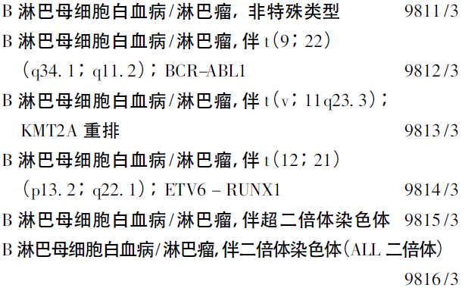
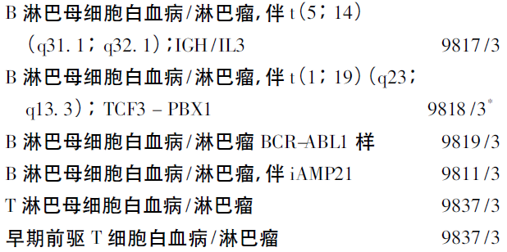
肿瘤编码规则 - 解剖学

Slide 55
肿瘤编码规则 - 形态学
规则7. 恶性变
恶变的部位编码：无论是良性肿瘤的恶变还是非肿瘤的恶变，都根据形态学编码的指示，到肿瘤表的恶性栏中去查找。
恶变的形态学编码：
  良性肿瘤的恶变，形态学编码的第五位/0改为/3，如子宫纤维肌瘤恶变，将子宫平滑肌瘤 D25.9 M8890/0，改为子宫平滑肌瘤恶变 C55 M8890/3。
  非肿瘤的恶变，直接采用M8000/3，如胃溃疡恶变，将胃溃疡 K25.9，改为胃溃疡恶变C16.9 M8000/3

Slide 56
肿瘤编码规则 - 形态学
规则8. 行为学编码
形态学编码矩阵
行为学编码取恶性程度更高的编码：
  右肺上叶原位腺癌，局灶微浸润 M8140/3
  左乳包裹性乳头状癌，局灶浸润囊壁 M8504/3
 | 例1 | 例2 | 例3
基本细胞类型 | M8140 | M9000 | M9370
第五位数行为学编码
/0 良性 | 腺瘤,NOS | 布伦纳瘤,NOS (C56.9) | *
/1 良性恶性未肯定 | 支气管腺瘤,NOS (C34._) | 布伦纳瘤,交界恶性 (C56.9) | *
/2 原位，非侵袭性 | 原位腺癌,NOS | * | *
/3 恶性，原发性 | 腺癌,NOS | 布伦纳瘤,恶性 (C56.9) | 脊索瘤,NOS
/6 恶性，转移性 | 腺癌,转移性,NOS | * | *
/9 恶性，原发或继发未肯定 | * | * | *

Slide 57
肿瘤编码规则 - 形态学
规则9. 第⑥位编码
如果诊断中有两个不同的等级或分化程度，对较高级别进行编码。
  中分化鳞状细胞癌伴有低分化区—低分化鳞状细胞癌M8070/33
  移行细胞癌II—III级—移行细胞癌III级M8120/33
有的形态学术语本身含有分化程度，编码时应把恰当的等级编码与形态学编码一起使用。
  恶性畸胎瘤，间变性 M9082/34 （错误：M9080/34）
  高分化的脂肪肉瘤 M8851/31 （错误：M8850/31）
对淋巴瘤和白血病而言，如果免疫显型编码和分化程度编码都有表述，用较高的编码。
  间变性大B细胞淋巴瘤 M9680/36（间变性-4；B细胞-6）

Slide 58
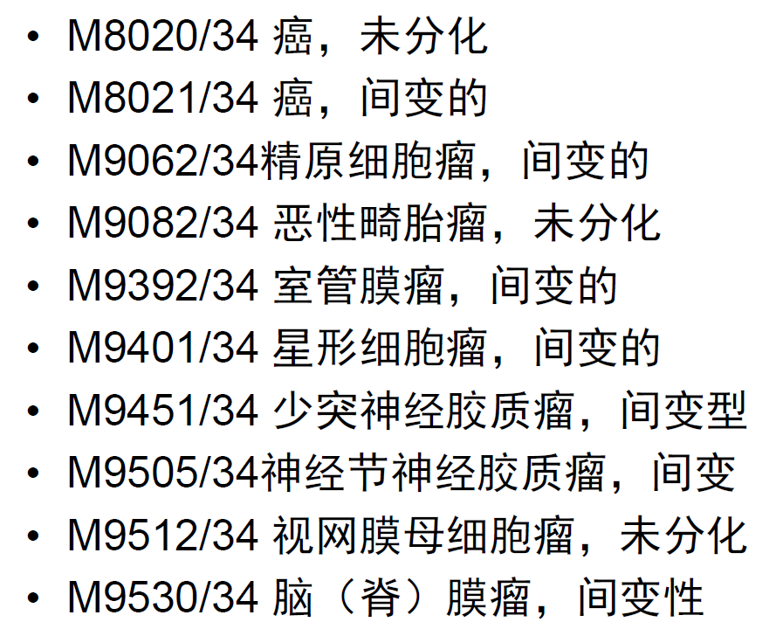
肿瘤编码规则 - 形态学
含有分化程度的形态学编码：

Slide 59
肿瘤编码规则 - 形态学
规则10. 与部位相关的形态学术语
某些形态学术之后提示了好发的特指部位或组织学类型，解剖部位未给出时，可以使用该部位编码。
  M8090/3 基底细胞癌（C44._）皮肤、
  M8170/3 肝细胞癌（C22.0）肝、
  M8470/3 粘液性囊腺癌，NOS（C56.9）卵巢、
  M8500/3 浸润性导管癌，NOS（C50._）乳房、
  M938-M948 神经胶质瘤（C71._）脑
但诊断中所给部位不同于括号中给出的解剖学部位时，编码者应忽略形态学术语后边的解剖学编码，采用与诊断相适应的解剖学部位和编码。
  胰腺浸润性导管癌 M8500/3 腺癌，浸润性（C50._） C25.9 胰 NOS
某些形态学术语看起来像起源于特殊部位，是假性解剖学性形态学术语，可以不必编码到该部位。
  M8160/3 胆管癌（C22.1 , C24.O）

Slide 60
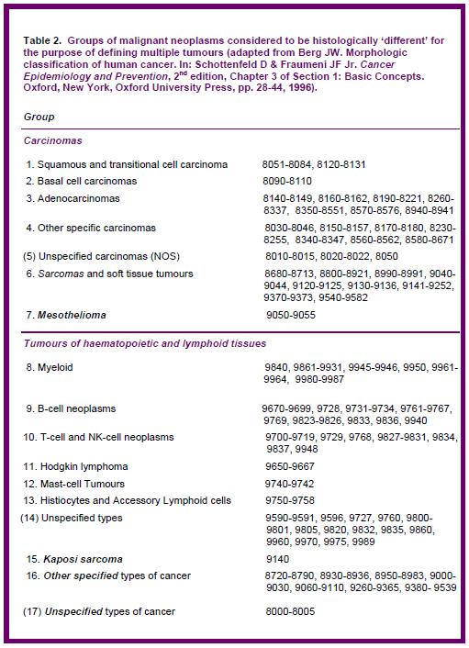
肿瘤编码规则 - 形态学
规则11. 复合性形态学诊断
大多数常用的复合词术语已被列入ICD-O中，例如：
  腺鳞癌/混合性腺癌和鳞状细胞癌/混合性腺癌和表皮样癌 M8560/3
  乳头状腺癌,滤泡性变异/乳头状和滤泡性腺癌/乳头状和滤泡性癌 M8340/3
  基底鳞状细胞癌/混合性基底鳞状细胞癌 M8094/3
如果形态学第一个词根找不到编码，可以查找词根各种不同排列
  粘液纤维肉瘤 — 纤维粘液肉瘤 M8811/3
如果没有单一的编码可以包含这个诊断术语，“大码”原则
  移行细胞表皮样癌 M8120/3
    表皮样癌，NOS M8070/3
    移行细胞癌，NOS M8120/3

Slide 61
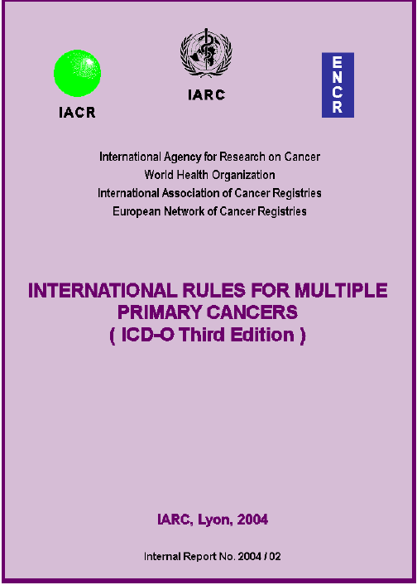
肿瘤编码规则 - 多原发
规则12. 多原发恶性肿瘤 ICD-10：C97 ICD-O-3：分别编码
发生在相同部位，不同形态学的独立的原发恶性肿瘤；
发生在不同的解剖部位，形态学相同的独立的原发恶性肿瘤；
发生在不同的解剖部位，不同形态学的独立的原发恶性肿瘤；
多原发恶性肿瘤 VS. 交搭跨越恶性肿瘤

Slide 62
肿瘤编码规则
解剖学 | 形态学 | 多原发
规则1. 解剖区域和不明确部位编码 | 规则7. 恶性变 | 规则12. 多原发恶性肿瘤
规则2. 有关“前缀”修饰词的编码 | 规则8. 行为学编码
规则3. 交搭跨越恶性肿瘤 | 规则9. 第⑥位编码
规则4. 累及、扩散、侵蚀部位的恶性肿瘤 | 规则10. 与部位相关的形态学术语
规则5. 淋巴瘤的解剖学编码 | 规则11. 复合性形态学诊断
规则6. 白血病的解剖学编码

Slide 63

感谢观看
Thank you

